Slide 1

CHARLAS TED

Slide 2
TED
Inglés:
Technology
Entertainment
Design
Español:
Tecnología
Entretenimiento
Diseño

Slide 3
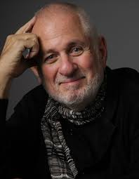
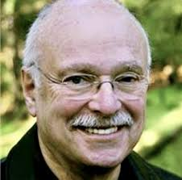
TED
Organización sin ánimo de lucro estadounidense dedicada a las "Ideas dignas de difundir“.
TED fue ideado por Richard Saul Wurman, quien fundó la organización junto a Harry Marks el febrero de 19842 en forma de conferencia.

Slide 4
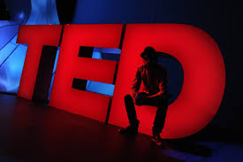
Charlas ted/ted talks
Temas de las charlas: ciencias, arte y diseño, política, educación, cultura, negocios, asuntos globales, tecnología, desarrollo y entretenimiento.

Slide 5

ZOMBIES EN LA ESCUELA
Presentada por Julián Garbulsky, un estudiante que acababa de finalizar la secundaria.
En esta charla compara al alumnado con zombies.

Slide 6

JULIÁN NOS CUENTA…
La monotonía de la escuela (acudir a clase, escuchar al profesor, copiar la pizarra en el cuaderno y volver a escribir lo mismo en el examen), pues así todos los años…

Slide 7

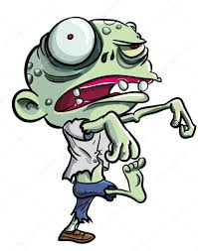
JULIÁN NOS CUENTA…
Clases muy mecánicas y agotadoras mentalmente para los alumnos.
Por esto Julián los llama zombies, porque salen de la escuela ya cansados a la hora de comer.

Slide 8

Julián nos cuenta…
Aprendizaje por repetición.
Su gran cambio gracias a las olimpiadas matemáticas, donde por primera vez debe de pensar, y no aplicar fórmulas aprendidas de memoria.

Slide 9
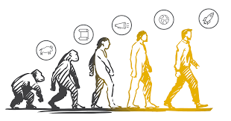
PROBLEMAS DE LA ESCUELA
Método tradicional de enseñanza (REPETICIÓN)
Las escuelas deben de actualizarse, junto a sus docentes, quienes deben de realizar innovaciones en las aulas, con el fin de evitar la monotonía.

Slide 10

La gran solución
Los docentes y las escuelas deben de apoyarse más todavía en la TECNOLOGÍA.
Existen varias aplicaciones para poder innovar el aprendizaje en el aula, y estas no son utilizadas.

